Slide 1
형태보존암호와 딥러닝 기반의 신경망 구별자
https://youtu.be/t5HhN0XC810

Slide 2
형태 보존 암호란?
형태보존 암호의 다양한 알고리즘
형태보존 암호 FF1, FF3-1
차분 특성 및 신경망 구별자

Slide 3
형태 보존 암호란?
형태보존(Format-Preserving Encryption)
암호란?
형태보존암호란 기존 블록암호와 다르게 암호화를 거쳐도 평문이 가진 형태를 온전하게 유지한 채로 길이가 동일하게 생성되는 암호화 기술

Slide 4
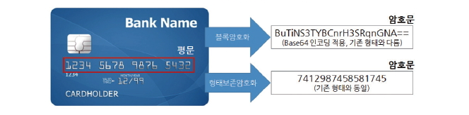
형태 보존 암호 기본 개념 설명
[신용카드 번호의 일반 블록암호화와 형태보존암호화]
카드 번호를 블록암호로 암호화할 경우 입력값의 길이와 형태가 다르지만, 형태보존 암호의 경우 입력값과 길이와 형태가 동일하게 보존된다.

Slide 5
형태보존 암호의 다양한 알고리즘
Prefix Cipher, Cycle – Walking Cipher, Generalized – Feistel Cipher

Slide 6
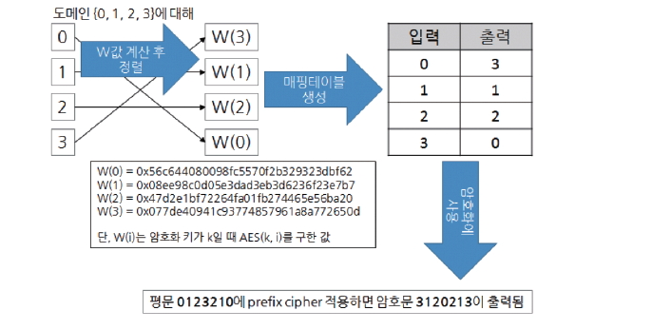
형태보존 암호의 다양한 알고리즘
Prefix Cipher 알고리즘

Slide 7
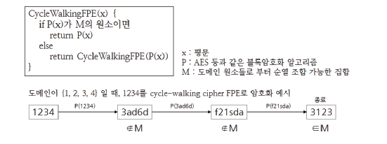
형태보존 암호의 다양한 알고리즘
Cycle – Walking Cipher 알고리즘

Slide 8
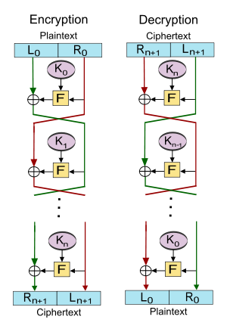
형태보존 암호의 다양한 알고리즘
Feistel Cipher 알고리즘

Slide 9
형태보존 암호 FF1,FF3-1
형태보존 암호 FF1, FF3-1
NIST에서 형태보존암호에 대한 표준을 진행하였으며 그 결과 FF1, FF3-1가 대표적으로 선정되었다.

Slide 10
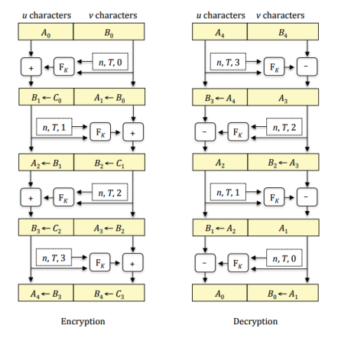
형태보존 암호 FF1,FF3
FF1, FF3 Feistel 구조

Slide 11
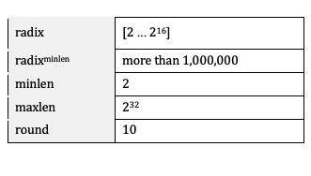
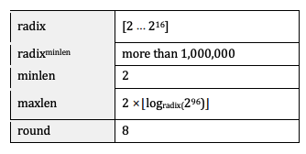
형태보존 암호 FF1,FF3
Requirements of FF1
Requirements of FF3
FF1은 FF3에 비하여 더 높은 라운드와 길이를 제공하기 때문에 상대적으로 더 안전하며 FF3는 FF1에 비하여 라운드가 적은대신 더 높은 데이터 처리량을 보인다.

Slide 12
차분 특성 및 신경망 구별자
차분 특성
데이터의 변화를 측정하거나 분석하는 과정에서 사용되는 특성
차분
서로 다른 평문과 암호문을 XOR한 값
평문 P₀ P₁ = P₂, 암호문 C₀ C₁ = C₂
→ 차분 = (P₂,C₂)
차분 분석
암호 분석 기법 중 하나로, 암호화 알고리즘 또는 키를 해독하기 위해 사용되는 기법
→ 차분 특성을 활용하여 암호화에 사용된 키 일부 정보를 도출하는 방법
딥러닝 기반의 신경망 구별자
기존의 암호문에 나타나는 차분 특성을 신경망을 통해 학습
차분을 갖는 암호문과 랜덤 데이터를 구별
➔ 차분 특성을 갖는 데이터 수집 → 딥러닝 모델 구축 → 학습 → 차분을 갖는 데이터 구별

